Slide 1
แรง มวล และกฏการเคลื่อนที่
ของนิวตัน
# 8
by P’Tum

Slide 2



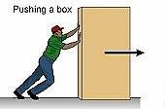



LINE : @tumtewphysics
แรง มวล และกฏการเคลื่อนที่ของนิวตัน
7. แรงเสียดทาน (Frictional force)
เมื่อออกแรงกระท าวัตถุช่วงแรกวัตถจุ ะยังไม่ เคลื่อนที่ เมื่อเพิ่มแรงให้มากขนึ้ ถึงขนาดหนึ่งจะท า ให้วัตถุเริ่มเคลื่อนที่
วัตถุจะเคลื่อนที่ความเรว็ มากขนึ้
ถ้าเอาแรงนั้น
ออกไป จะท าให้วัตถุเคลื่อนที่ช้าลง
แสดงวา่ ต้องมีแรงต้านทานการเคลอนทของ่ี่ื วตั ถุ เรยี กแรงต้านน้ีวา่ แรงเสียดทาน (Friction , f)
มีทิศทางตรงขา้ มกบกาั รเคลอนท่ขี่ื องวตั ถเุ สมอ

Slide 3

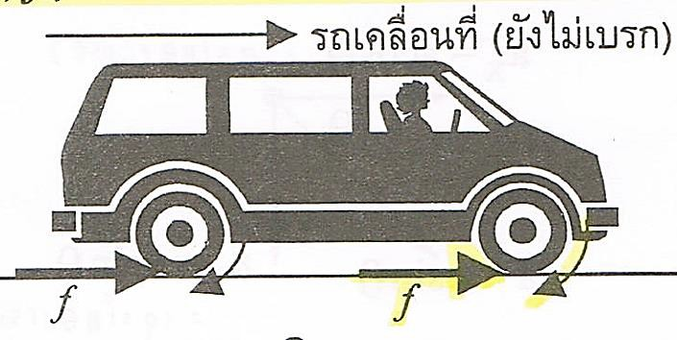
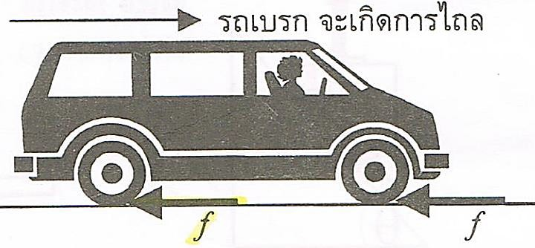
แรง มวล และกฏการเคลื่อนที่ของนิวตัน
7. แรงเสียดทาน (Frictional force)
LINE : @tumtewphysics

Slide 4








LINE : @tumtewphysics
แรง มวล และกฏการเคลื่อนที่ของนิวตัน
7. แรงเสียดทาน (Frictional force)
แรงเสียดทานจะขนกับลักษณะ และชนิดของผิวสัมผัส
ประเภทของแรงเสียดทาน
มี 2 แบบ คือ
1. แรงเสียดทานสถิต (Static friction , f_{s}) เป็ นแรงเสียดทานที่เกิดระหว่างพื้นผิวสัมผัส
ขณะที่วัตถุหยุดนิ่งหรือเริ่มจะเคลื่อนที่ โดยขณะที่
วัตถุเริ่มเคลื่อนที่จะมีแรงเสียดทานมากที่สุด
2. แรงเสียดทานจลน์ (Kinetic friction , f_{k}) เป็ นแรงเสียดทานท่เกดขนิี ึ้ ระหวา่ งพนผวสัิ้ื มผสั ขณะวตถุเคลอนที่ื่ั

Slide 5


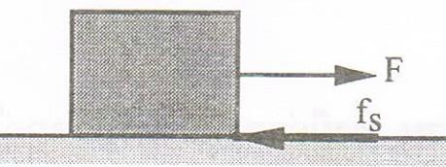




LINE : @tumtewphysics
แรง มวล และกฏการเคลื่อนที่ของนิวตัน
7. แรงเสียดทาน (Frictional force)
ศึกษาแรงเสียดทานขณะวัตถุอยู่นิ่ง
สรุปได้ว่า แรงเสียดทานสถิตมีค่าไม่คงที่ โดยจะมีค่าเท่ากับแรงที่มากระท าขณะที่ วัตถุอยู่นิ่งจนวัตถุเริ่มเคลื่อนที่
F_{s} ขณะใดๆ = F ฉุดขณะนั้น
� ≤ �� ≤ ��(�𝒂𝒙)

Slide 6

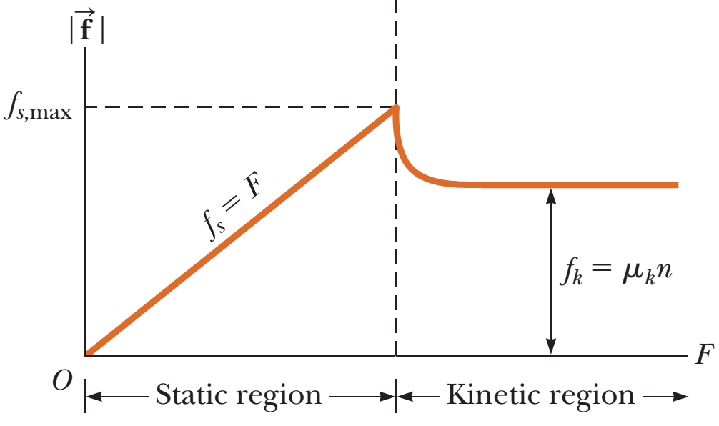

LINE : @tumtewphysics
แรง มวล และกฏการเคลื่อนที่ของนิวตัน
7. แรงเสียดทาน (Frictional force)
กราฟระหว่างแรงฉุด(F) กับแรงเสียดทาน(f) ที่เกิดขนึ้
สรปุ
1. f_{s} มีค่าไม่คงที่ มีค่าตั้งแต่ 0-f_{s(max)}
2. f_{s} มีค่าน้อยกว่า เท่ากับ หรือมากกว่า f_{k} ก็ได้แต่ f_{s(max)} > f_{k} เสมอ
3. แรงเสียดทานจลน์ขณะวัตถุเคลื่อนที่มี
ค่าคงที่เสมอ

Slide 7


LINE : @tumtewphysics
แรง มวล และกฏการเคลื่อนที่ของนิวตัน
7. แรงเสียดทาน (Frictional force)
7.1 สัมประสิทธิ์ความเสียดทาน (Coefficient of friction)
จากการศกษาึ พบวา่ f_{s(max)} แลt f_{k} เป็ นสัดส่วนโดยตรงกบแรั งท่ี พน้ื ผวสัิ มผสั กระทา ต่อวตั ถในุ แนวต้ังฉาก (Normal force , N)
เขยี นเป็ นความสัมพนธั ์ ได้ดังน้ี
� ∝ 𝑵
� = 𝝁𝑵
𝝁 เป็ นค่าคงตัวการแปรผนั เรยี กวา่ สัมประสทธความเสีิ์ิ ยดทาน เป็ นค่าคงทส ่ี าหรบพนผวแลิ้ืั ะวตั ถคใูุ่ ดๆ

Slide 8










LINE : @tumtewphysics
แรง มวล และกฏการเคลื่อนที่ของนิวตัน
7. แรงเสียดทาน (Frictional force)
7.1 สัมประสิทธิ์ความเสียดทาน (Coefficient of friction)
1. สัมประสิทธิ์ความเสียดทานสถิต (𝜇_{𝑠})
ส าหรับผิวคู่หนึ่ง
𝝁� > 𝝁_{𝒌}
เสมอ
��(�𝒂𝒙) ^{= 𝝁}� ^{∙ 𝑵}
2. สัมประสิทธิ์ความเสียดทานจลน์ (𝜇_{𝑘} )
�_{𝒌} = 𝝁_{𝒌} ∙ 𝑵

Slide 9
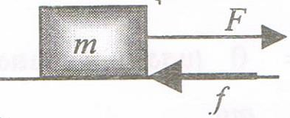


LINE : @tumtewphysics
แรง มวล และกฏการเคลื่อนที่ของนิวตัน
7. แรงเสียดทาน (Frictional force)
7.2 การพิจารณาว่าวัตถุเคลื่อนที่หรือไม่ เมื่อออกแรงกระท าวัตถุ
�_{ฉุด} < �_{�(�𝒂𝒙)} สรุปว่าวัตถไุ ม่เคลอนท่ี่ื ดงนั้ั น �_{ขณะนั้น} = �
�_{ฉุด} = �_{�(�𝒂𝒙)} สรุปว่าวัตถุเริ่มเคลื่อนที่
ดังนั้น �_{ขณะนั้น} = �_{�(�𝒂𝒙)}
วัตถุจะเคลื่อนที่หรือไม่ ให้เปรียบเทียบระหว่างแรงฉุด กับแรง f_{s(max)}
�_{ฉุด} > �_{�(�𝒂𝒙)} สรุปว่าวัตถุเคลื่อนที่ไปได้ ดังนั้น �_{ขณะนั้น} = �_{𝒌}

Slide 10


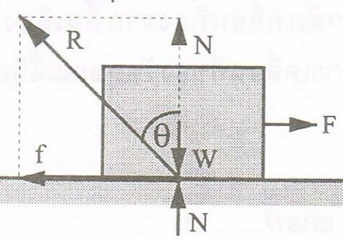


LINE : @tumtewphysics
แรง มวล และกฏการเคลื่อนที่ของนิวตัน
7. แรงเสียดทาน (Frictional force)
7.3 มุมของความเสียดทาน
1. วัตถุวางบนพื้นราบ
�
𝑵
�𝒂�𝜽 =
ถ้ามุม 𝜽 เป็ นมมุ ที่ท าให้วัตถุเริ่มเคลื่อนที่ และจะได้ว่า
𝝁� ∙ 𝑵
�𝒂�𝜽 =
𝑵
𝝁� = �𝒂�𝜽

Slide 11

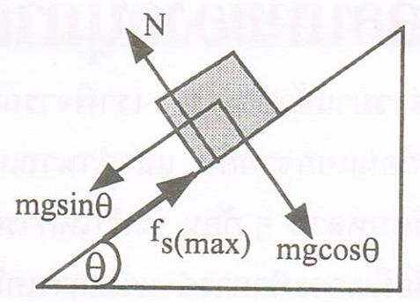

LINE : @tumtewphysics
แรง มวล และกฏการเคลื่อนที่ของนิวตัน
7. แรงเสียดทาน (Frictional force)
7.3 มุมของความเสียดทาน (Angle of friction) 2. วตถุวางบนพนเอยงีื้ั
ถ้ามมุ 𝜽 เป็ นมมุ ททา ่ี ให้วตั ถุเริ่มเคลอนที่ื่ และจะได้วา่
��(�𝒂𝒙)
𝝁� =
𝑵
���𝒊�𝜽
^{𝝁� =} ��𝒄��𝜽
𝝁� = �𝒂�𝜽

Slide 12


LINE : @tumtewphysics
แรง มวล และกฏการเคลื่อนที่ของนิวตัน
7. แรงเสียดทาน (Frictional force)
7.3 มุมของความเสียดทาน (Angle of friction) 2. วตถุวางบนพนเอยงีื้ั
ถ้ามมุ 𝜽 เป็ นมมุ ททา ่ี ให้วตั ถุเคลอนทดวย้่ี่ื v คงที่
และจะได้ว่า
�_{𝒌}
𝝁_{𝒌} = _{𝑵}
���𝒊�𝜽
^{𝝁� =} ��𝒄��𝜽
𝝁_{𝒌} = �𝒂�𝜽

